Slide 1
Министерство образования и науки Самарской области Государственное автономное образовательное учреждение дополнительного профессионального образования (повышения квалификации) специалистов САМАРСКИЙ ОБЛАСТНОЙ ИНСТИТУТ ПОВЫШЕНИЯ КВАЛИФИКАЦИИ И ПЕРЕПОДГОТОВКИ РАБОТНИКОВ ОБРАЗОВАНИЯ «Формирование читательской компетентности младших школьников средствами внеурочной деятельности»
Выполнила:
Чистякова Людмила Валерьевна
учитель начальных классов
ГБОУ ООШ с..Краснояриха
Челно-Вершинского района
Самарской области
Самара 2014 г.

Slide 2
Высказывание из прошлого
● Мы слишком много читаем – так много, что уже разучились слушать. (Стеффенс Д.) ● Мы слишком много живем в книгах и недостаточно в природе. (Франс А.) ● В наш век люди слишком много читают, это мешает им быть мудрыми. (Уайльд О.)
● Можно определить достоинство народа по количеству книг, которые он поглощает. (Э. Лабуле) ● Я сужу о городе по количеству имеющихся в нем книжных магазинов. (А.Г. Рубинштейн) ● Книги – дети разума. (Джонатан Свифт.) ● Чтение – это окошко, через которое дети видят и познают мир и самих себя. (В. Сухомлинский) ● Человек, не читающий книг, удивительно скучен. (Е. Вильмонт) ● Читайте детям не нотации, а книги. (Г. Остер)

Slide 3
Национальная программа поддержки и развития чтения
24 ноября 2006 года состоялось подписание
Цель программы, рассчитанной на период с 2007 по 2020 год:
1. Повышение читательской
компетенции;
2. Рост читательской
активности.

Slide 4
Российское литературное собрание 21 ноября 2013год
Фото путина
В.ПУТИН: Главная и, уверен, общая тревога – это сегодняшнее падение интереса к книге, особенно среди молодёжи. Наша страна, некогда самая читающая в мире, уже не может претендовать на это почётное звание. По статистике, российские граждане отводят чтению книг в среднем лишь 9 минут в сутки, причём отмечается тенденция к сокращению и этих 9 минут.
Полагаю, стоит подумать и над тем, чтобы объявить 2015 год в России Годом литературы.

Slide 5
Проблема
Не умение выражать свои мысли по поводу прочитанного
Включать сообщение текста в контекст собственного опыта
Критически относиться к авторскому сообщению, т.е. смысловое чтение находится на очень низком уровне

Slide 6
В чём заключается актуальность проблемы?
Современное качество образования по литературному чтению в начальной школе определяется уровнем овладения учащимися ключевыми компетентностями – способностями к самостоятельной деятельности в учебном процессе, в использовании приобретенных знаний и умений в практической деятельности и повседневной жизни для:
самостоятельного чтения книг;
высказывания оценочных суждений о прочитанном произведении;
самостоятельного выбора и определения содержания книги по ее элементам;
работы с разными источниками информации (словарями, справочниками, в том числе и на электронных носителях).

Slide 7
Читательская компетентность-
совокупность знаний и навыков
Отбирать, понимать, организовывать информацию
Интерпретировать информацию
Давать оценку информации
Так определяют читательскую компетентность новые федеральные образовательные государственные стандарты

Slide 8
Цель:
формирование читательской компетентности
и читательской самостоятельности школьника.
Задачи:
совершенствование навыка чтения учащихся;
развитие их устойчивого и осознанного интереса к чтению художественной литературы;
формирование личности, его нравственного сознания через осмысление, эмоциональное принятие и осмысление учениками-читателями нравственных ценностей, содержащихся в художественных произведениях;
развитие умения работать с разными источниками информации (словарями, справочниками, в том числе и на электронных носителях.

Slide 9
Внеурочная деятельность -
составная часть учебно-воспитательного процесса, одна из форм организации досуга.
Способствует:
развитию читательского интереса;
углублению полученных знаний;
раскрытию индивидуальных особенностей каждого ученика;
развитию самостоятельности, творческой активности учащихся.

Slide 10
Литературная гостиная
Дискуссии
Литературные праздники
Коллективные чтения
Литературные игры
Внеурочная
деятельность
Реклама книг
«Час тихого чтения»
Беседа – «приманка»
Состязания чтецов
Библиотечные часы
Школьные праздники
Беседы

Slide 11
Область применения
Данный педагогический проект может быть реализован в начальных классах с разно-уровневым развитием учащихся
Единство
учебной и внеурочной деятельности

Slide 12
Участники проекта
Учитель
Родители
Ученики
Школьная библиотека
Сельская библиотека

Slide 13
Концепция содержания программы «В мире книг»
… на основе следующих литературно-педагогических принципов:
ориентация на читательские интересы ребенка;
разнообразие тематики и жанров литературных текстов;
разнообразие круга авторов; тексты, изучаемые на занятиях по внеурочной деятельности, не дублируют, а расширяют и дополняют литературный материал уроков классного чтения;
важнейшим принципом, определяющим содержание программы, является принцип художественной значимости изучаемого произведения.

Slide 14
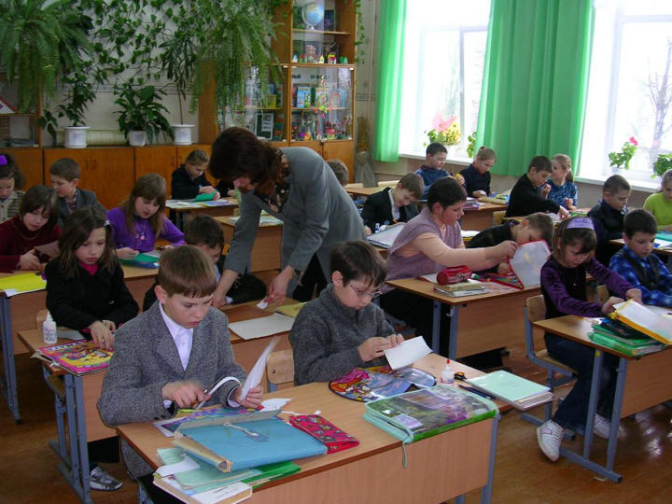
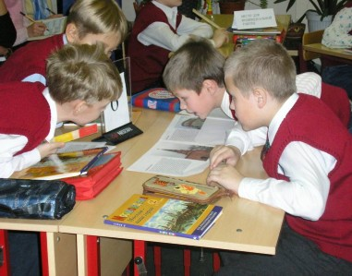
Базовые образовательные
технологии
Между обучением и психическим
развитием человека всегда
стоит его деятельность
ОБУЧЕНИЕ НА ОСНОВЕ
«УЧЕБНЫХ СИТУАЦИЙ»
образовательная задача
состоит в организации условий, провоцирующих детское действие
Notes:
Эти условия могут задаваться и описываться с помощью описания
образцов деятельности,
различных методических или дидактических средств,
последовательности выполняемых действий,
особенностей организации урока или иной единицы учебного процесса.
Можно также использовать понятие учебной ситуации как особой структурной единицы учебной деятельности, содержащей ее полный замкнутый цикл.
Учебная ситуация – это такая особая единица учебного процесса, в которой дети с помощью учителя
обнаруживают предмет свого действия,
исследуют его, совершая разнообразные учебные действия,
преобразуют его, например, переформулируют, или предлагают свое описание и т.д.,
частично – запоминают.
При этом изучаемый учебный материал выступает как материал для создания учебной ситуации, в которой, совершая некоторые специфичные для данного учебного предмета действия, ребенок осваивает характерные для данной области способы действия, т.е. приобретает некоторые способности.
Отбор и использование учебных ситуаций встраивается в логику традиционного учебного процесса, позволяя не противопоставлять «ЗУНовскую» и «деятельностную» парадигмы друг другу, а напротив, формировать у каждого ученика индивидуальные средства и способы действий, позволяющие ему быть «компетентным» в различных сферах культуры, каждая из которых предполагает особый способ действий относительно специфического содержания.

Slide 15
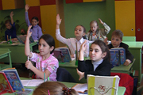
Базовые образовательные
технологии
Основа:
дифференциация требований
к уровню освоения, явное выделение
базового и повышенных уровней
УРОВНЕВАЯ
ДИФФЕРЕНЦИАЦИЯ
Основные принципы:
открытость системы требований,
предъявление образцов деятельности,
«ножницы» между базовым и повышенными уровнями требований,
посильность базового уровня, обязательность его освоения всеми учащимися,
добровольность в освоении повышенных уровней требований,
накопительная система оценивания.
Notes:
Дифференциация обучения на основе выделения обязательных требований к подготовке учащихся предполагает такую организацию учебного процесса, при которой все школьники имеют возможность получать полноценное обучение, в соответствии с рекомендуемыми Министерством образования и науки программами и учебниками, и вместе с тем иметь ясное представление о том минимально обязательном наборе требований к их знаниям, интеллектуальным и практическим умениям, навыкам познавательной и коммуникативной деятельности, которые будут им предъявлены к моменту окончания изучения курса, раздела или каждой отдельной темы.
Реальные учебные достижения учеников, таким образом, могут быть самыми разными: от освоения всеми учебного материала, минимально необходимого для последующего обучения, до более глубокого и полного освоения частью детей изученного курса, вплоть до овладения навыками поисковой и исследовательской деятельности. Существенно, что достижения учащихся не могут быть ниже уровня, определенного как обязательный (базовый), что отвечает требованию преемственности в образовании.
Использование уровневой дифференциации вносит определенные изменения в учебный процесс, которые проявляются не столько в каких-либо особых методических приемах, применяемых учителем, сколько в изменении стиля взаимодействия с учениками.
В условиях этой технологии ученик – это, прежде всего, партнер, имеющий право на принятие решений (на выбор содержания своего образования, уровня его усвоения и т.д.). Естественно, что и ответственность за выполнение принятого решения ложится на ученика. Главная же задача и обязанность учителя – помочь ребенку принять и выполнить принятое им решение. Помочь сделать правильный выбор, определиться в сфере своих познавательных интересов. Помочь составить или откорректировать программу самообразования, подобрать нужную литературу, поставить познавательную задачу, адекватную интересам и возможностям ученика, своевременно его проконсультировать и проконтролировать. Наконец, обеспечить своевременное достижение каждым, как минимум, обязательного уровня общеобразовательной подготовки.
При этом данная технология предоставляет свободу учителю в выборе методов, средств и форм обучения – все это находится полностью в компетенции учителя, подчиняясь его личностным особенностям, методическим пристрастиям и т.п.
Апробация этого подхода свидетельствует о том, что он способствует
созданию психологического комфорта в процессе обучения и атмосферы делового сотрудничества детей, педагогов и родителей, основанного на строгом выполнении взаимных обязательств;
обеспечению условий для индивидуальной траектории развития каждого школьника, отвечающей его интересам, потребностям и возможностям;
формированию системы опорных базовых знаний и умений, составляющих основу при последующем обучении;
формированию системы оценки и самооценки, адекватной реальным достижениям детей, созданию на этой основе условий для принятия ребенком самостоятельных ответственных решений в отношении выбора той иной образовательной траектории.
Выбор данного подхода обусловлен тем, что основанные на нем педагогические технологии обладают значительным воспитательным и развивающим, а также здоровьесберегающим потенциалом, что отвечает современным приоритетным потребностям личности, общества и государства.

Slide 16
Один из самых
эффективных
способов введения
нового знания
Проблемно-диалогическое обучение
создание проблемной ситуации,
формулирование учебной проблемы,
актуализация имеющихся знаний для ее решения,
поиск решения проблемы, открытие нового знания,
применение нового знания,
выражение решения собственным способом
Notes:
16

Slide 17
Технология развития критического мышления
Вызов.
Актуализация знаний. Постановка проблемы.
2. Осмысление.
Получаем информацию, её осмысление.
3. Рефлексия.
Размышление. Рождение новых знаний.

Slide 18
Один из самых
современных
ИКТ - технология
Использование ИКТ на уроках позволяет:
сделать урок более интересным, наглядным;
вовлечь учащихся в активную познавательную и
исследовательскую деятельность;
стремиться реализовывать себя, проявлять свои возможности.
Notes:
18

Slide 19
Здоровье-сберегающая технология

Slide 20
Планируемые результаты:
три основные группы результатов
ЛИЧНОСТНЫЕ:
ориентация
ценностно-смысловая;
в социальных ролях и меж-
личностных отношениях
МЕТАПРЕДМЕТНЫЕ
ПРЕДМЕТНЫЕ
Основы системы
научных знаний
Русский
язык
Самоопределение:
личностное, профес-
сиональное, жизненное
Регулятивные:
организация деятельности
Опыт «предметной» деятельности по получению,
преобразованию
и применению
нового знания
математика
Смыслообразование:
связь между целью (ре-
зультатом) деятельности
и ее мотивом
Коммуникативные:
речевые навыки и
навыки сотрудничества
Литературное
чтение
Окружаюший
мир
Морально-этическая
ориентация
Познавательные:
общеучебные, в т.ч – знако-
во-символические, логичес-
кие, постановка и решение
проблемы
Предметные и метапредметные действия с учебным материалом
Музыка
технология

Slide 21
Показатели читательского интереса
положительное отношение к самой читательской деятельности («люблю читать»);
заинтересованность конкретными книгами («хочу эти книги»);
увлечение самим процессом чтения («не могу оторваться от книги»);
стремление поделиться радостью с другими от общения с книгой («хочу, чтобы другие об этой книге узнали»).

Slide 22
Этапы реализации проекта
I – Организационный (сбор информации, её систематизация)
II – Диагностический этап
III – Этап активного взаимодействия (учитель, ученики, родители, библиотекарь)
IV – Заключительный этап (выявление результатов)
V – Этап преемственности

Slide 25
Работа с родителями
Коллективная
(родительское собрание:
беседа, лекция, дискуссия,
конференция, Круглый стол)
Формы работы
Литературные праздники
Поэтические вечера
Групповая
(тематическая
консультация)
Индивидуальная
(консультация)

Slide 26
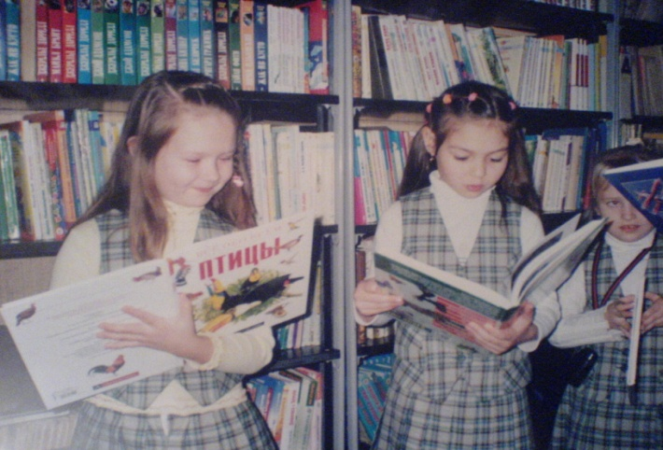
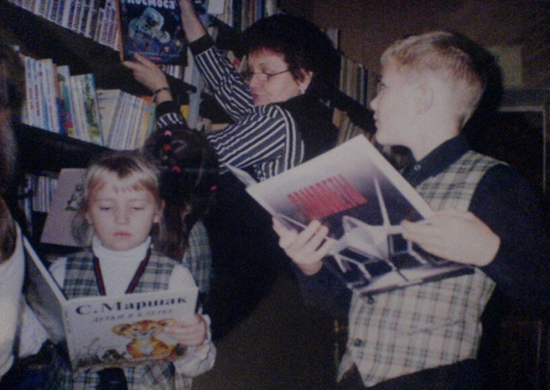
Библиотечные часы
ТЕМАТИКА БИБЛИОТЕЧНЫХ ЧАСОВ
(школьная и сельская библиотека)
1 класс:
Путешествие в литературу - первое знакомство с библиотекой.
Правила пользования библиотекой. Посвящение в читатели.
2 класс:
Что такое библиотека? Путешествие в прошлое. Первые библиотеки мира.
Мир сказок. «Эти старые, старые сказки» - викторина.
Обзор детской периодической печати.
3 класс:
В гостях у Почемучки. Твои помощники – словари и энциклопедии. Как работать с дополнительной литературой?
Рождение книги. Иван Федоров – первый русский книгопечатник.
4 класс:
Что читать? Как не утонуть в книжном мире? Классики детской литературы: В.Крапивин, Ю. Медведев, В. Железняков, А. Гайдар, М. Зощенко, В. Осеева, Л. Кассиль, Ю. Коваль и т.д.
Структура книги (автор, художник, содержание).

Slide 27
Направления реализации формирования читательской компетенции
Формирование навыка чтения
Начитанность
Умение работать с книгой
Навыки и умения читательской деятельности

Slide 28
График для детей

Slide 29
Норма техники чтения
на конец I полугодия
1 кл.
не менее 10 — 15 (20 — 25) слов в минуту
2 кл.
на 2 -> менее 25 (40) слов в минуту на 3 -> 25-29 (40-48) слов на 4 -> 30-34 (49-54) слова на 5 -> от 35 (55) слов
3 кл.
на 2 -> менее 40 (55) слов в минуту на 3 -> 40-49 (55-64) слов на 4 -> 50-59 (65-69) слов на 5 -> от 60 (70) слов
4 кл.
на 2 -> менее 65 (85) слов в минуту на 3 -> 65-74 (85-99) слова на 4 -> 75-84 (100-114) слова на 5 -> от 85 (115) слов
на конец II полугодия
1 кл.
на 2 -> менее 15 (25) слов в минуту на 3 -> 15-19 (25-34) слов на 4 -> 20-24 (35-40) слова на 5 -> от 25 (41) слов
2 кл.
на 2 -> менее 40 (50) слов в минуту на 3 -> 40-44 (50-58) слова на 4 -> 45-49 (59-64) слов на 5 -> от 50 (65) слов
3 кл.
на 2 -> менее 65 (70) слов в минуту на 3 -> 65-69 (70-79) слов на 4 -> 70-74 (80-84) слова на 5 -> от 75 (85) слов
4 кл.
на 2 -> менее 70 (100) слов в минуту на 3 -> 70-88 (100-115) слов на 4 -> 89-94 (116-124) слова на 5 -> от 95 (125) слов

Slide 30
Читательский дневник.
Подпись родителя:
Подпись учителя:
Автор | Название | жанр | Количество страниц | Главные герои | Чему учит нас прочитанная книга | Мои впечатления

Slide 31
Три уровня компетенции чтения
Высокий уровень
Средний уровень
высокий средний
средний
Низкий уровень

Slide 32
Читайте, дети!
Читайте, мальчишки! Девчонки, читайте! Любимые книжки Ищите на сайте! В метро, в электричке И автомобиле, В гостях или дома, На даче, на вилле – Читайте, девчонки! Читайте, мальчишки! Плохому не учат Любимые книжки! Не всё в этом мире Легко нам даётся, И всё же упорный И мудрый – добьётся Того, к чему доброе Сердце стремится: Он клетку откроет, Где птица томится! И каждый из нас Облегчённо вздохнёт, Поверив, что мудрое Время – придёт! И мудрое, новое время – придёт!
(Н. Пикулева)

Slide 33
Литература
1. Федеральный государственный образовательный стандарт начального общего образования: приказ от 22.12.2009. № 177785 6 октября 2009 г. № 373 «Об утверждении и введении федерального государственного образовательного стандарта начального общего образования»
2. Согласно санитарно-эпидемиологических правил и нормативов (СанПиН 2.4.2.2821-10, от 29.12.10 №189)
3. Актуальные проблемы методики обучения чтению в начальных классах/ Под ред. М.С. Васильевой, М.И. Омороковой, Н.Н. Светловской. – М.: Просвещение, 1997
4. Сборника программ внеурочной деятельности под ред. Н.Ф.Виноградовой
5. Активизация познавательной деятельности младшего школьника в процессе обучения/ Из опыта работы Самыкиной Т.В./ СИПКРО,,Самара 2009.
Артоболевский Г.В. Художественное чтение.- М.; Просвещение 1978.
6. Зарольская Л.И. Дидактический материал для уроков литературы./ Начальная школа. – 2001. - №7.
7. Калашникова Т.В. Как воспитать у детей интерес к чтению./Начальная школа – 2005. - №7.
8. Светловская Н.Н. Обучение детей чтению. Практическая методика. - М.: Просвещение, 1999
9. Джежелей О.В. О творческом подходе учителя к урокам внеклассного чтения// начальная школа. – 1994. – №6.
10. Зарольская Л.И. Дидактический материал для уроков литературы.// Начальная школа. – 2001. – №7.
11. Загашев И. О., Заир-Бек С. И. Критическое мышление: технология развития. – СПб : «Альянс «Дельта», 2003. – 284 с.
12. .Решетникова С.В. Формирование навыка чтения на основе развития познавательных процессов//Начальная школа. – 2006, №2
Светловская Н.Н. Наука становления личности средствами чтения-общения: Словарь – справочник. –М.: Экон – Информ, 2011.
Источники:
http://pedsovet.org/ http://www.it-n.ru http://nsc.1september.ru/ | http://schoollessons.narod.ru/ http://www.nachalka.com/ http://festival.1september.ru/

Slide 34
РИСУНКИ ДЕТЕЙ
по изученному произведению

Slide 35
Сформированность навыка чтения

Slide 36
Исследование уровня сформированности читательского интереса младших школьников

Slide 37
Приёмы, которые способствуют выработке правильного чтения:
Звукобуквенный анализ слов. Работа с классной разрезной азбукой.
Чтение таблиц с трудными словами и предложениями.
Чтение небольших текстов, написанных на доске.
Выразительное первоначальное чтение произведения учителем.
Своевременное объяснение значения слова.
Чтение текста учащимися.
Чтение по цепочке.
Хоровое чтение трудной части рассказа.
Распределение частей текста для чтения между учащимися с учетом возможностей каждого.
Чтение по ролям.

Slide 38
Ситуация успеха

Slide 39
Компьютерные технологии
позволяют:
Выиграть время для более интенсивного обучения.
Сделать урок интересным, разнообразным и наглядным.
Вовлечь всех детей в учебный процесс.
Вводить новое через компьютерные технологии.
Развивать творчество учащихся.
Увеличивать самостоятельность школьников.

